Slide 1

while循环
周磊

Slide 2

C语言
for循环
知识回顾 新课导入 目标及重难点 新授 总结与合作探究 作业 限时检测

Slide 3
C语言
大纲、流程控制语句的分类
顺序结构
分支结构
循环结构
知识回顾 新课导入 目标及重难点 新授 总结与合作探究 作业 限时检测

Slide 4
C语言
for循环 ✅
循环结构
还有其他循环 ❓
知识回顾 新课导入 目标及重难点 新授 总结与合作探究 作业 限时检测

Slide 5
C语言
while循环结构
执行流程
与for区别
目标：
知识回顾 新课导入 目标及重难点 新授 总结与合作探究 作业 限时检测

Slide 6
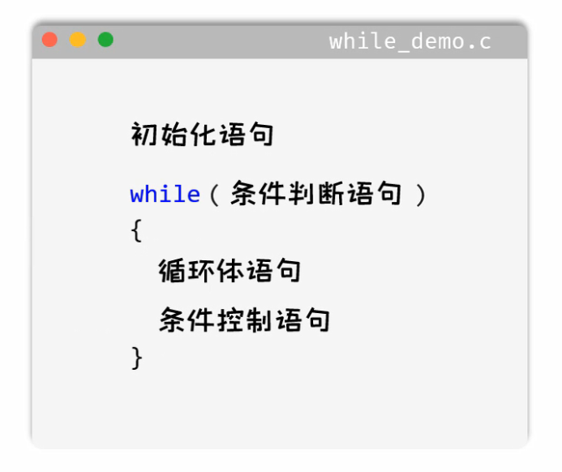
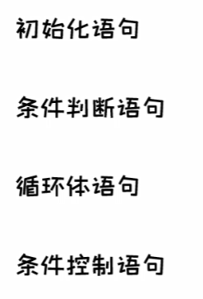
C语言
一、while循环结构
知识回顾 新课导入 目标及重难点 新授 总结与合作探究 作业 限时检测

Slide 7
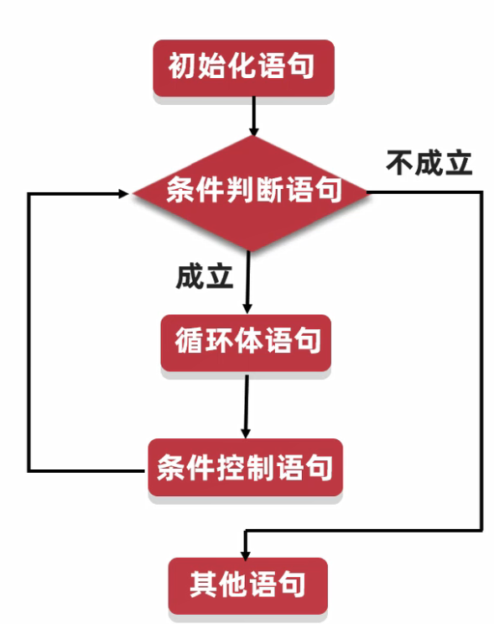
C语言
一、while循环执行流程
知识回顾 新课导入 目标及重难点 新授 总结与合作探究 作业 限时检测

Slide 8
C语言
二、while循环练习
使用while打印三遍：明天是个好日子。
知识回顾 新课导入 目标及重难点 新授 总结与合作探究 作业 限时检测

Slide 9
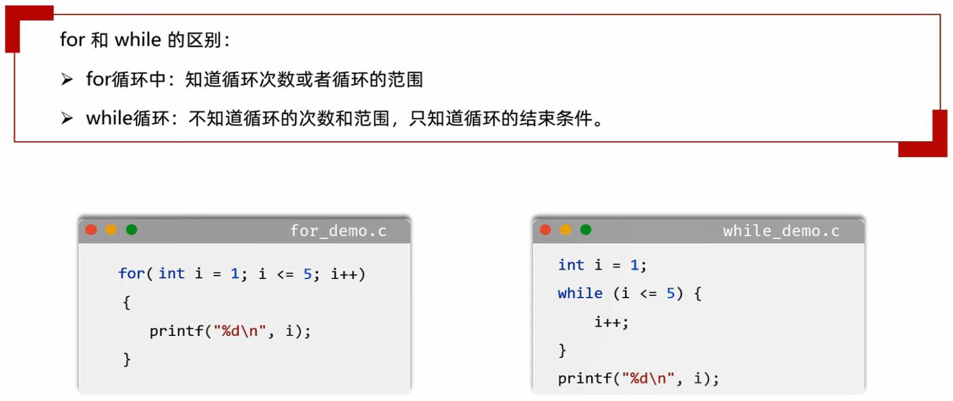
C语言
三、for和while区别
知识回顾 新课导入 目标及重难点 新授 总结与合作探究 作业 限时检测

Slide 10
C语言
三、for和while区别练习
1.正向/反向输出数字
要求1：打印1-5 要求2：打印5-1
2.求和
要求：求1-5之间的和
3、统计满足条件的数字
需求：键盘录入两个数字，表示一个范围。
统计这个范围中，既能被6整除，又能被8整除数字有多少？
4-水仙花数 100~999
打印所有的水仙花数：
水仙花数是指三位数，其各位数字的立方和正好等于该数本身。
例如： 153 = 1^3+ 5^3 + 3^3。
5.整数反转
将一个整数X，进行反转
举例：123 反转之后变成321
知识回顾 新课导入 目标及重难点 新授 总结与合作探究 作业 限时检测

Slide 11
总结
while循环结构
执行流程
和for区别
知识回顾 新课导入 目标及重难点 新授 总结与合作探究 作业 限时检测

Slide 12
作业-1
2的幂
给你一个整数n，请判断该整数是否是2的幂次方
举例：
n = 1 输出：yes
n = 2 输出：yes
n = 3 输出：no
知识回顾 新课导入 目标及重难点 新授 总结与合作探究 作业 限时检测

Slide 13
作业-2
打印折纸的次数
需求：世界最高峰是珠穆朗玛峰（8844.43=8844430），假如我有一张足够大的纸，它的厚度是0.1毫米。
请问，我折多少次，可以折成珠穆朗玛峰的高度？
知识回顾 新课导入 目标及重难点 新授 总结与合作探究 作业 限时检测

Slide 14
作业-3
整数反转
将一个整数X，进行反转
举例：123 反转之后变成321
知识回顾 新课导入 目标及重难点 新授 总结与合作探究 作业 限时检测

Slide 15
作业-4
X的平方根
给你一个非负整数x，计算并返回x的算术平方根。结果只保留整数部分，小数部分将被舍去。
举例：x = 4 结果：2
x = 8 结果：2
知识回顾 新课导入 目标及重难点 新授 总结与合作探究 作业 限时检测

Slide 16
作业-5（扩展）
回文数
判断一个整数是否为回文数
回文数是指正序（从左向右）和倒序（从右向左）读都是一样的整数。
例如：121是回文，而123不是。
知识回顾 新课导入 目标及重难点 新授 总结与合作探究 作业 限时检测

Slide 17
限时检测
while循环和for循环的选用区别：
知识回顾 新课导入 目标及重难点 新授 总结与合作探究 作业 限时检测

